Slide 1
Развивающая предметно-пространственная среда, в условиях реализации
ФОП ДО
Осовская Ю.М.
Методист ГБДОУ 22
Адмиралтейского района

Slide 2
31.3.Федеральная программа не выдвигает жёстких требований к организации РППС и оставляет за ДОО право самостоятельного проектирования РППС.
В соответствии со ФГОСДО возможны разные варианты создания РППС при условии учёта целей и принципов Программы, возрастной и гендерной специфики для реализации образовательной программы.

Slide 3
31.6. С учётом возможности реализации образовательной программы ДОО в различных организационных моделях и формах РППС должна соответствовать :требованиям ФГОС ДО; образовательной программе ДОО; материально-техническим и медико-социальным условиям пребывания детей в ДОО; возрастным особенностям детей; воспитывающему характеру обучения детей в ДОО; требованиям безопасности и надёжности.

Slide 4
Что должна обеспечивать РППС?
31.8. РППС ДО должна обеспечивать возможность реализации разных видов индивидуальной и коллективной деятельности, в соответствии с потребностями каждого возрастного этапа, охраны и укрепления их здоровья…»
Развитие
Деятельность
Субъектный подход (А. Г. Гогоберидзе, О. В. Солнцева, В. А. Деркунская )
Развивающая функция-ведущая. (Л.Выготский) – развития ребенка определяется необходимость наличия в среде материалов и предметов, с которыми ребенок может действовать как вместе со взрослым, так и самостоятельно.
В ФГОС к ООП дошкольного образования перечислены детские виды деятельности: двигательная, коммуникативная, продуктивная, познавательно-исследовательская, трудовая, музыкально-художественная, чтение художественной литературы.

Slide 5
Концептуальная модель(условия) РППС включает три компонента:
Предметное содержание
Пространственная организация
Изменение во времени
- Игры, предметы и игровой материалы;
учебно-методические пособия;
оборудования для осуществления разнообразных видов деятельности
Организация предметов и оборудования в пространстве
- Особенности режима работы группы;
- Динамика накопления и обобщения детьми группы
Необходимы для стимулирования детской активности, учета происходящих в ребенке трансформаций , связанных с его ростом и развитием

Slide 6
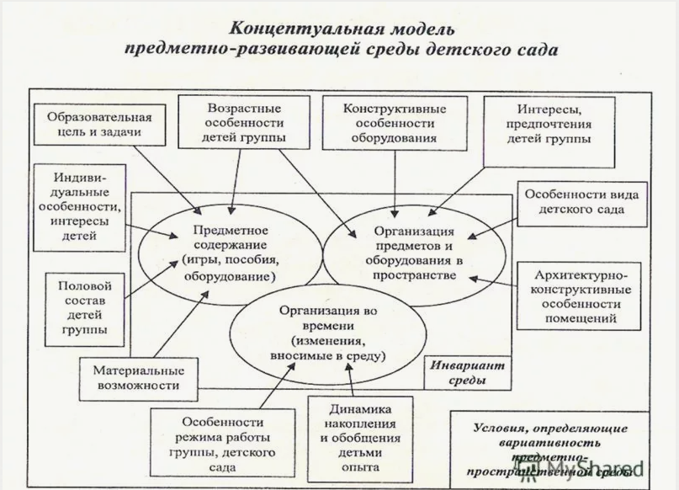

Slide 7
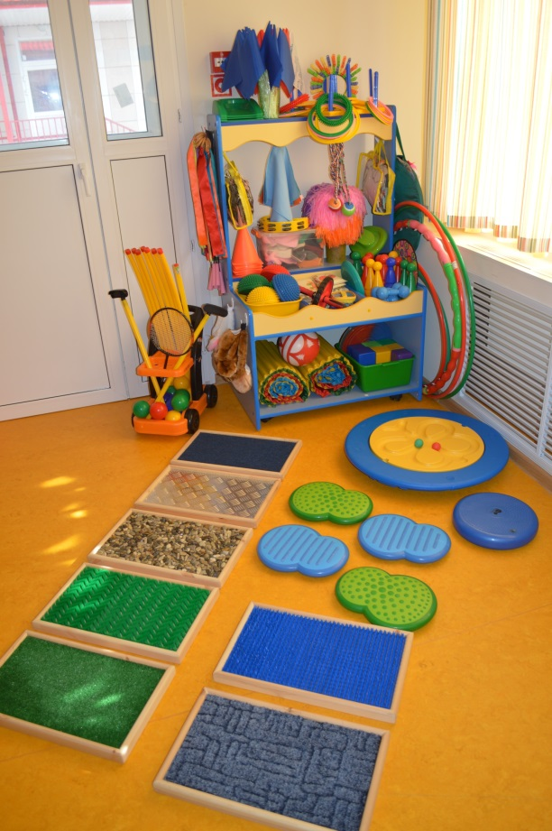
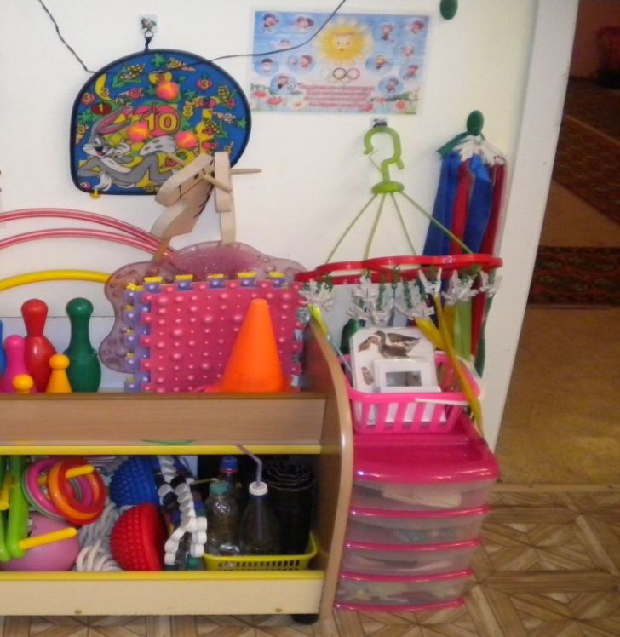
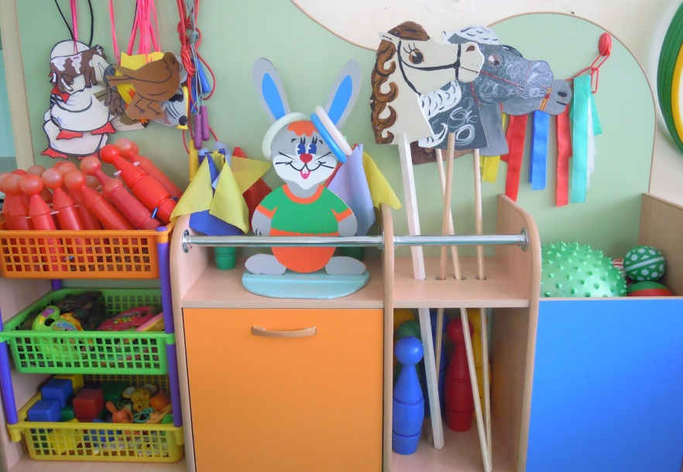
Центр двигательной активности
Младшая группа
Средняя группа
Старшая группа

Slide 8
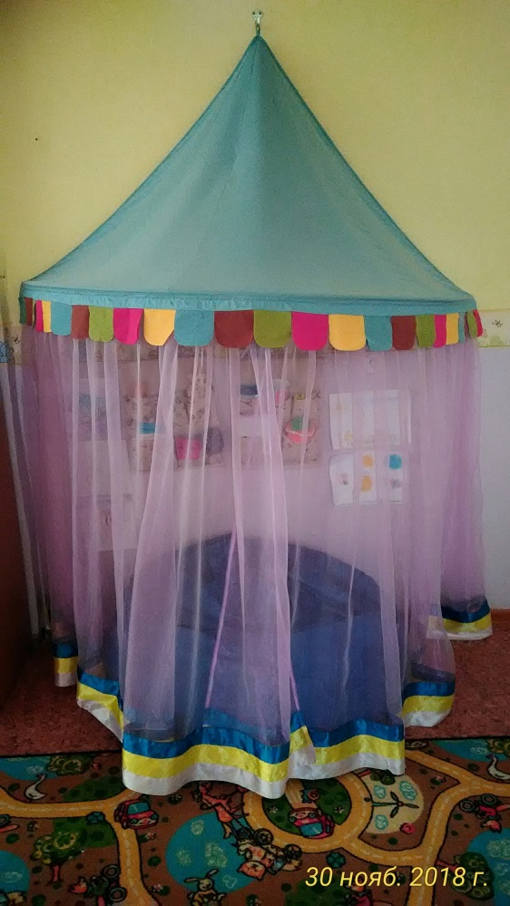
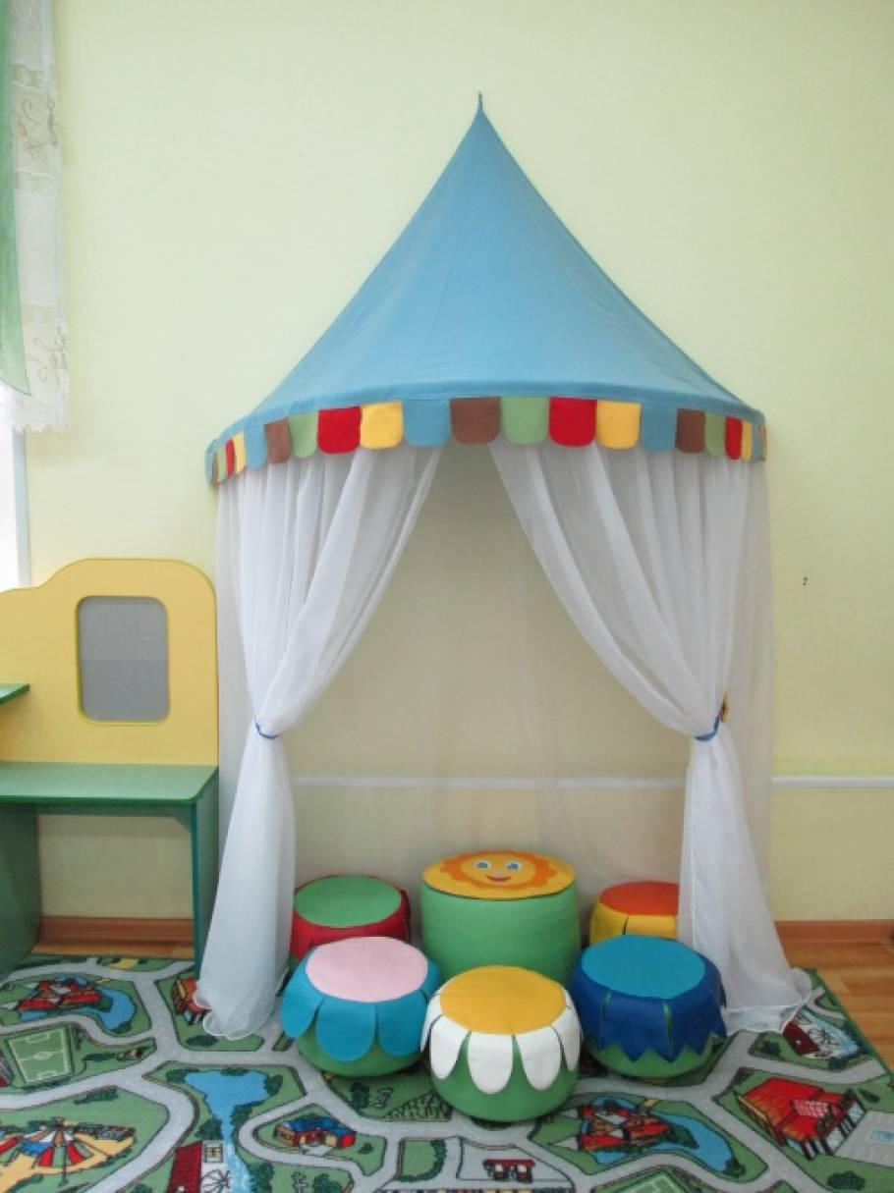
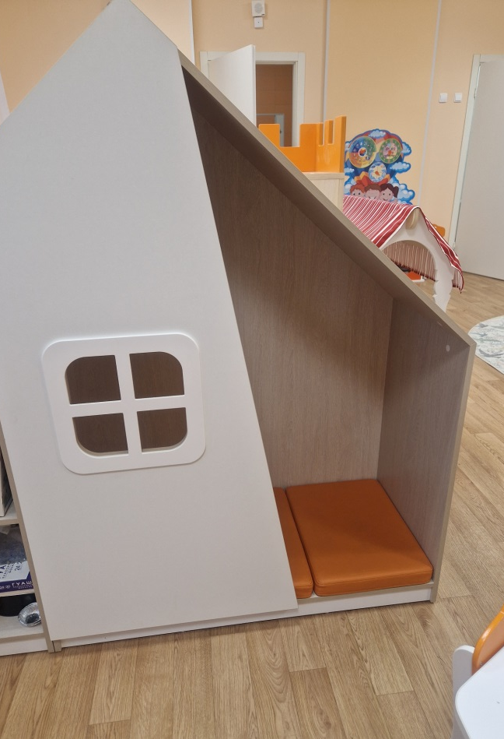
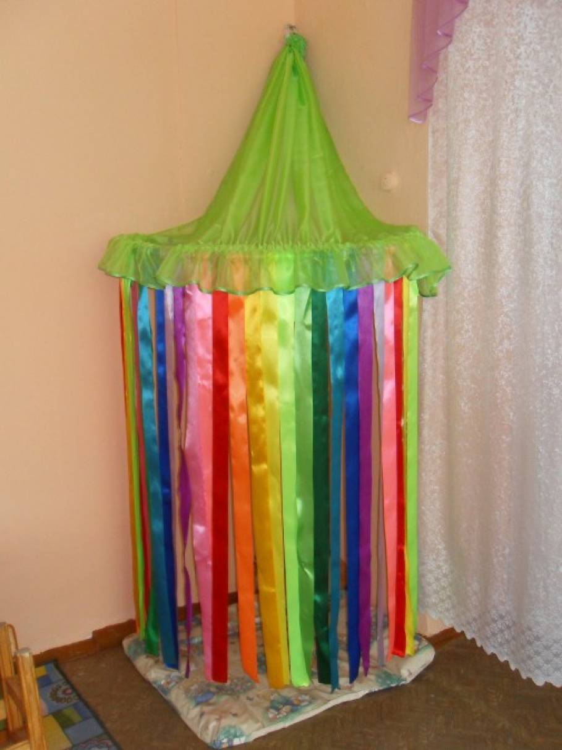
Центр уединения

Slide 9
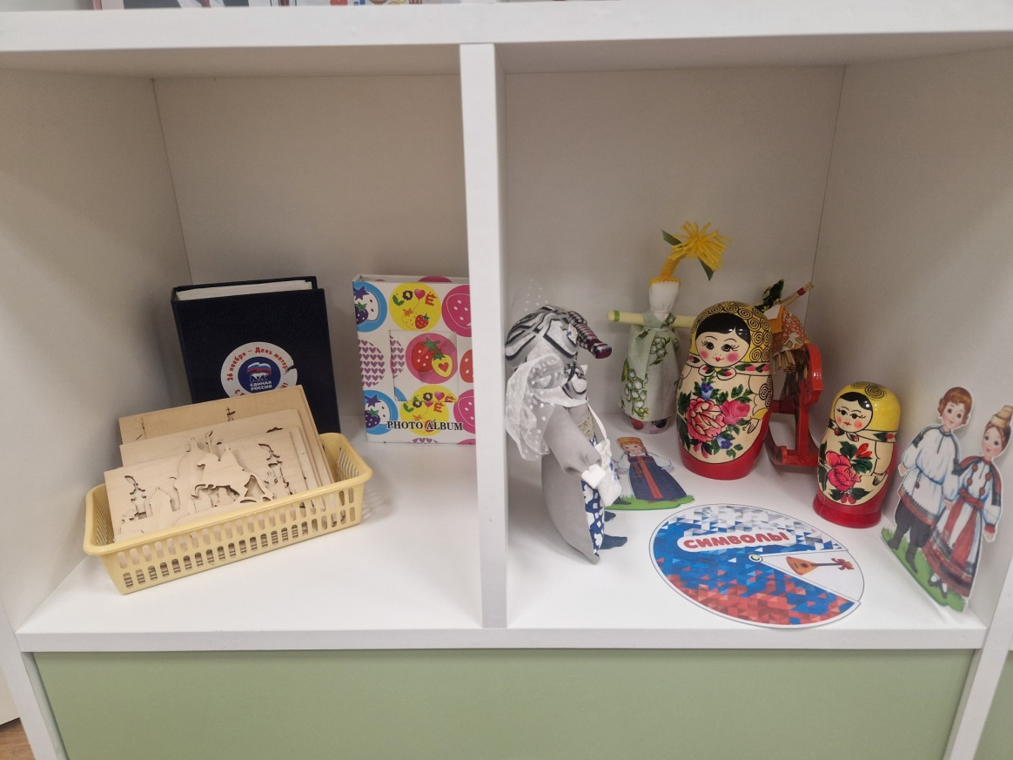
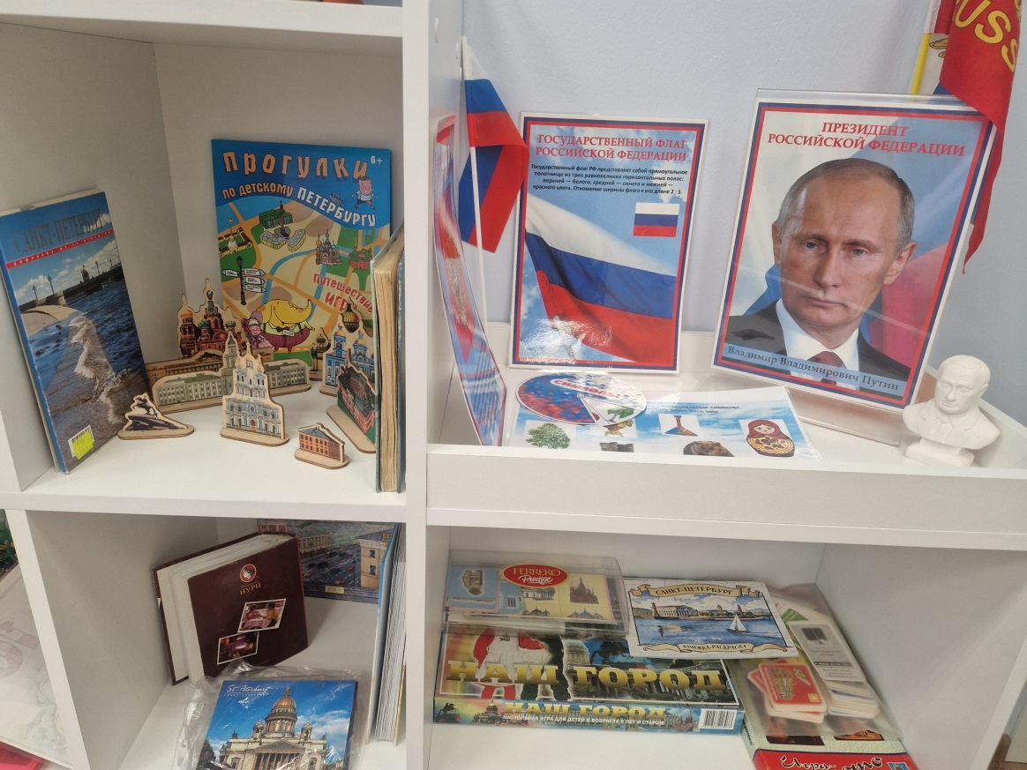
Центр нравственно-патриотического воспитания
Младшая группа
Старшая группа

Slide 10
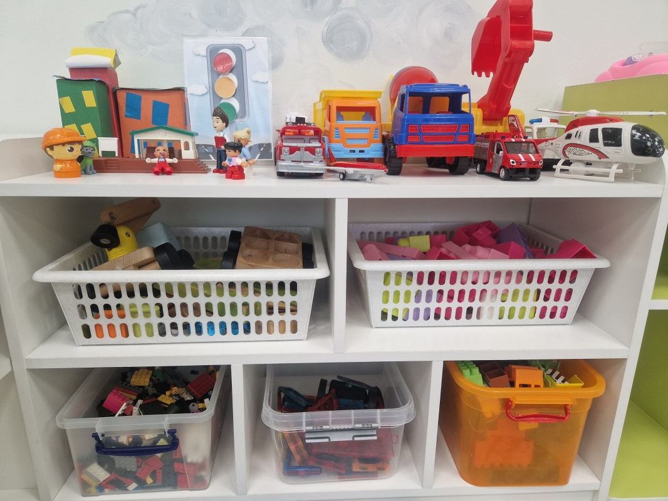
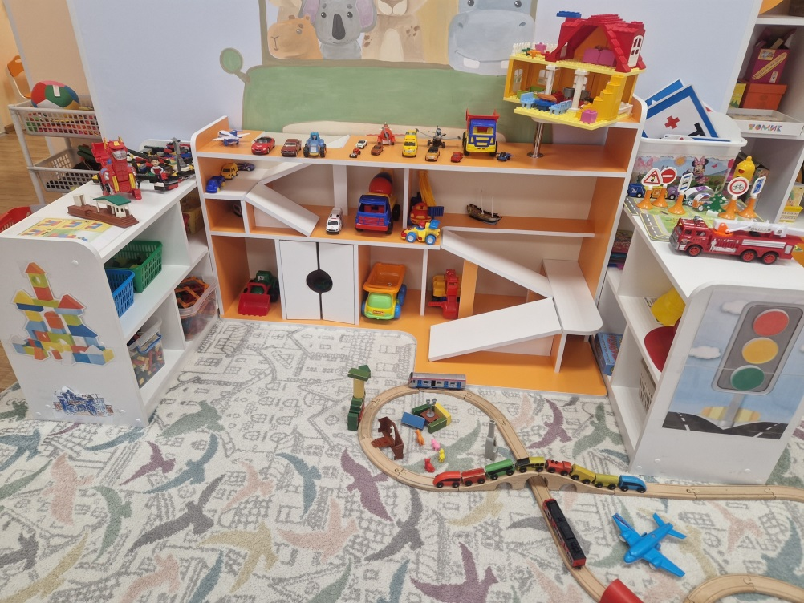
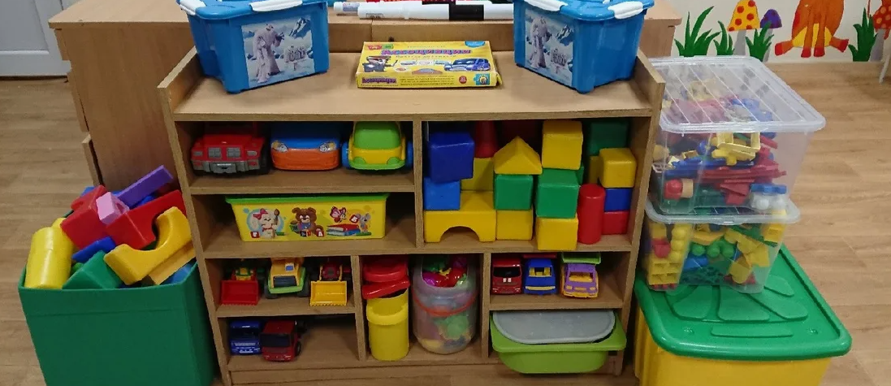
Центр конструирования
Младшая группа
Средняя группа

Slide 11
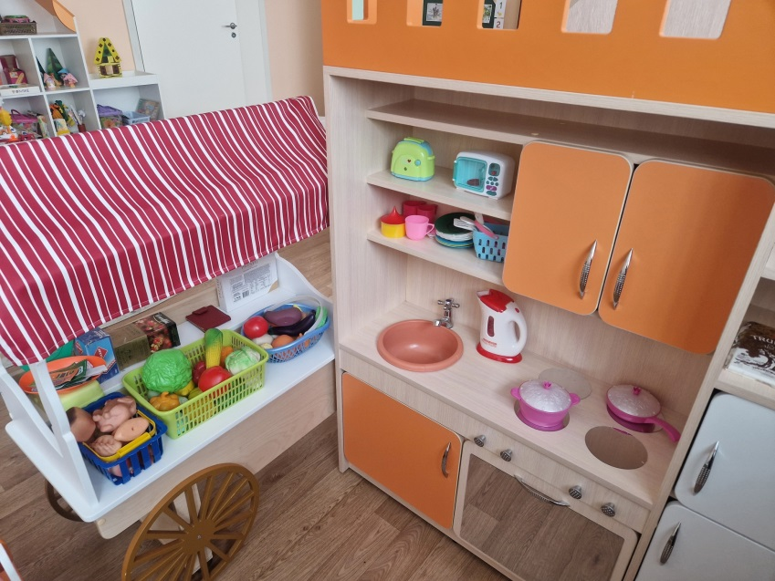
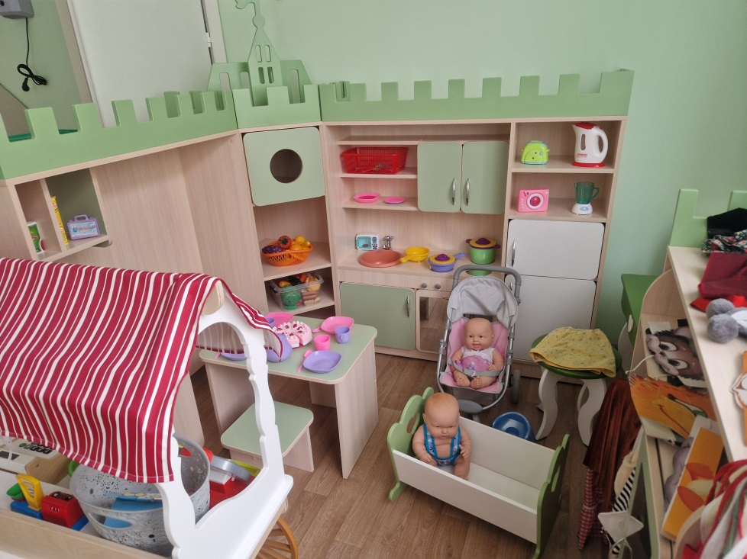
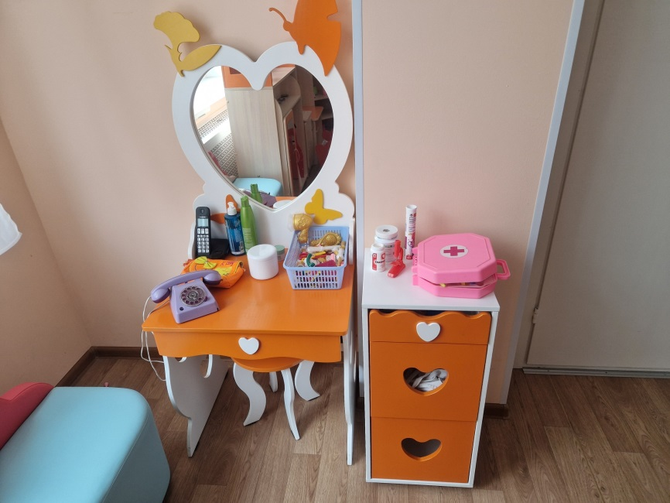
Центр игры
Средняя группа
Младшая группа

Slide 12
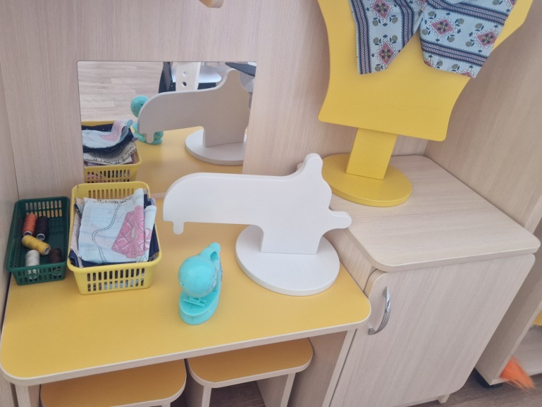
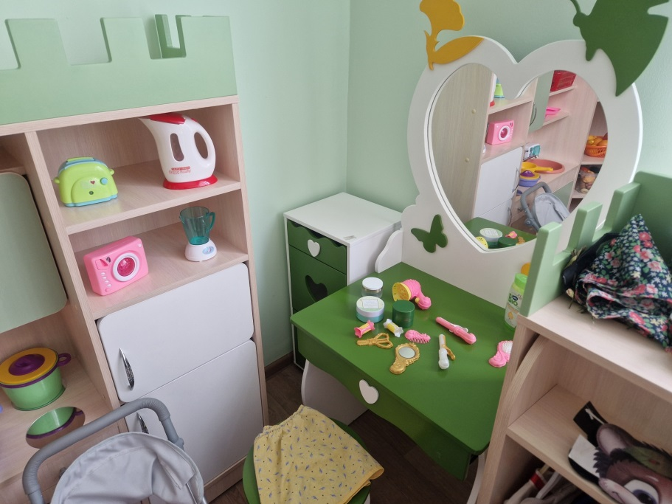
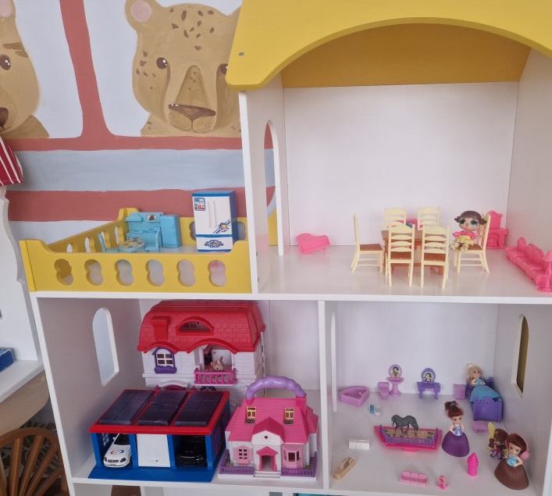
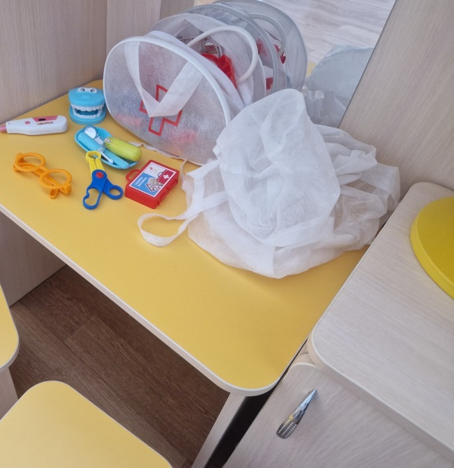
Центр игры
Старшая группа

Slide 13
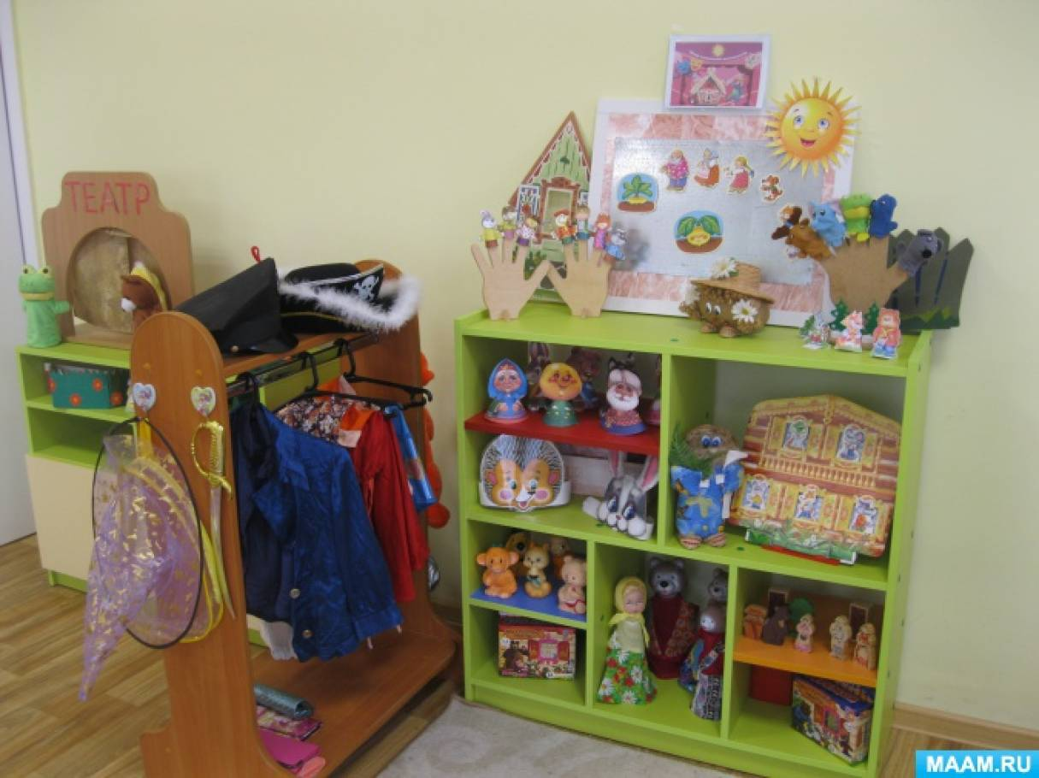
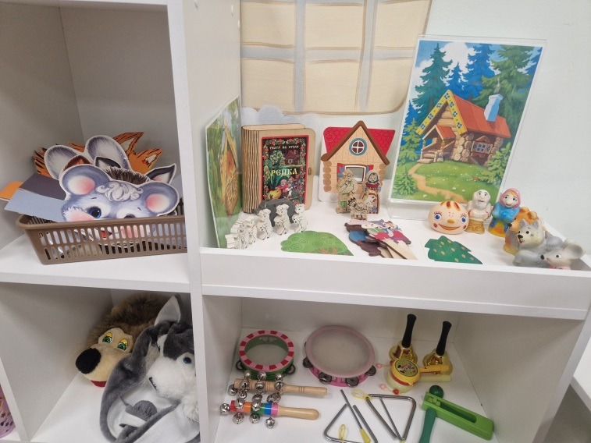
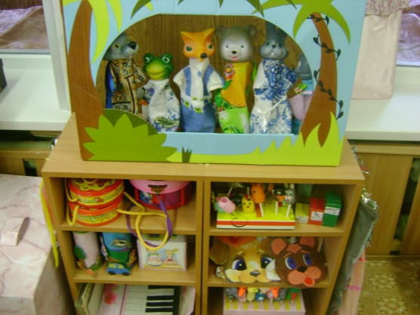
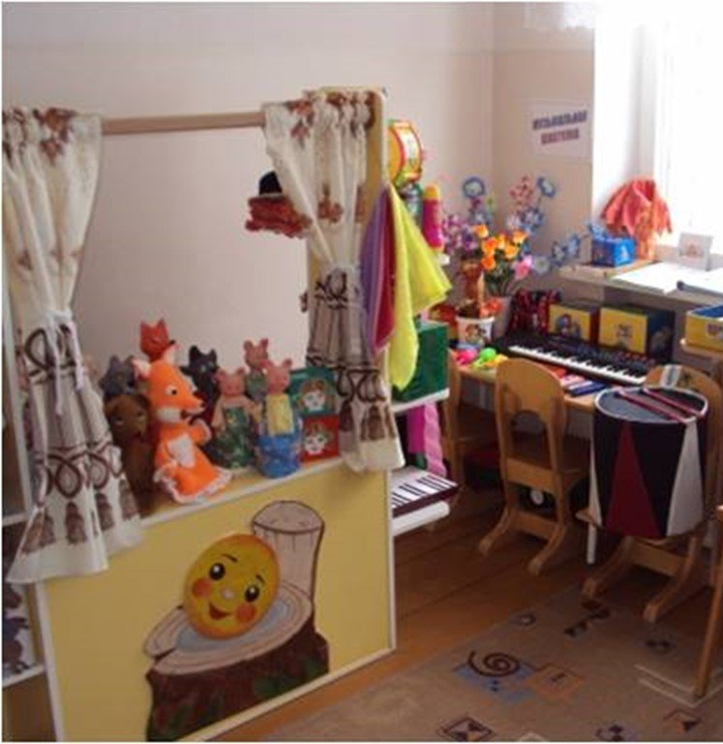
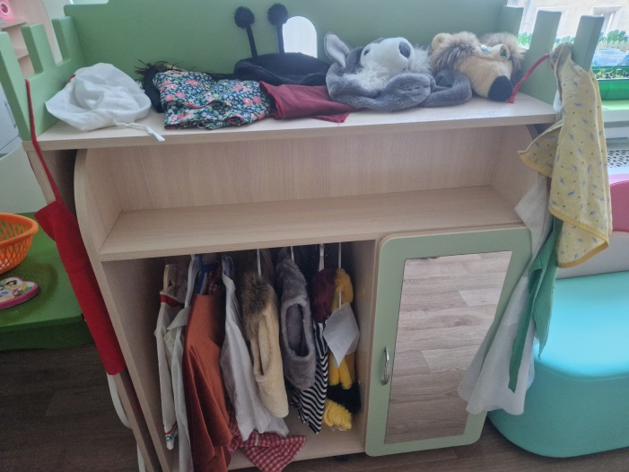
Центр театрализации и музицирования
Старшая группа
Младшая группа

Slide 14
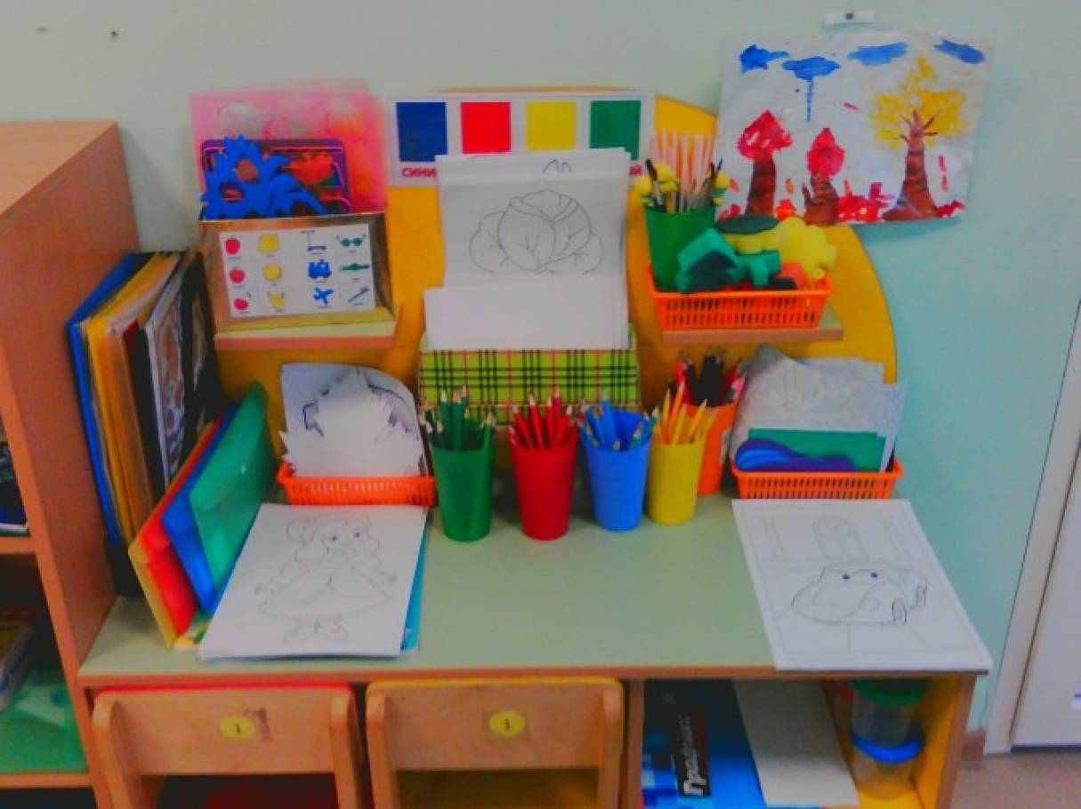
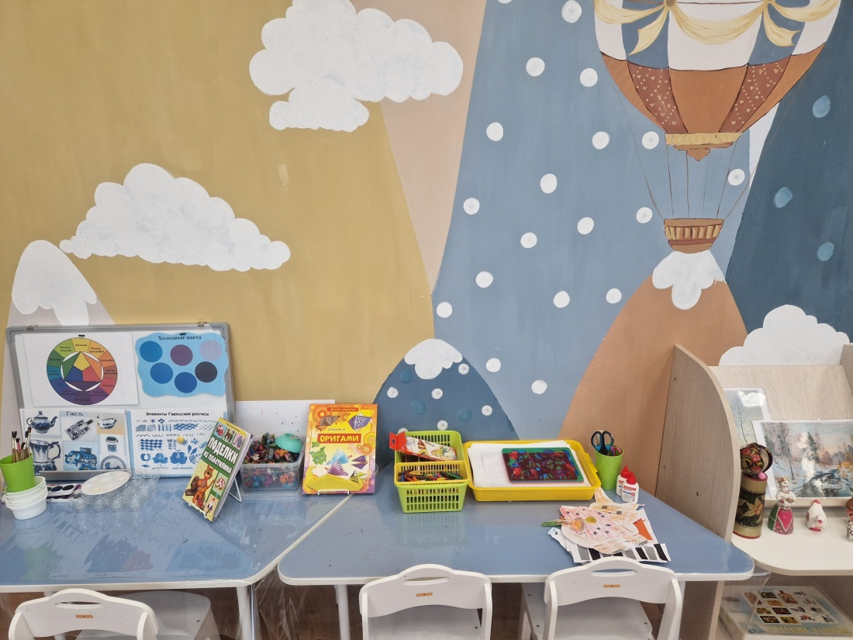
Центр творчества
Младшая группа
Старшая группа

Slide 15
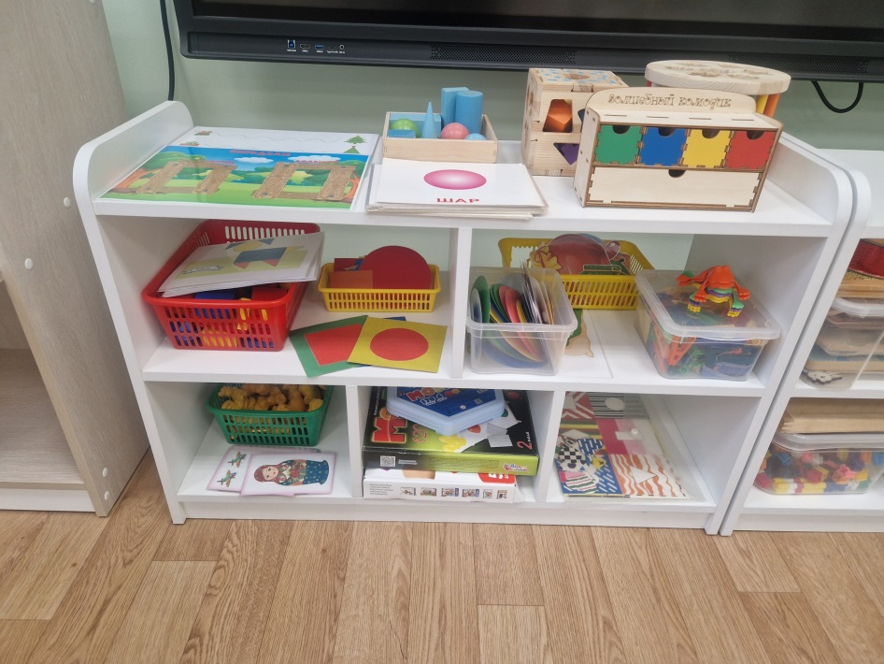
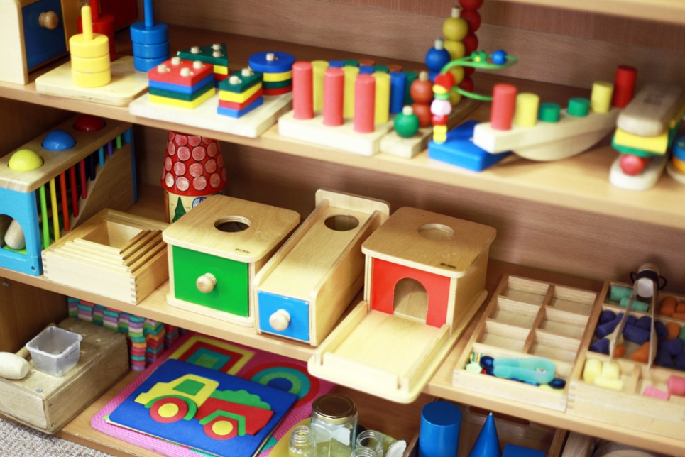
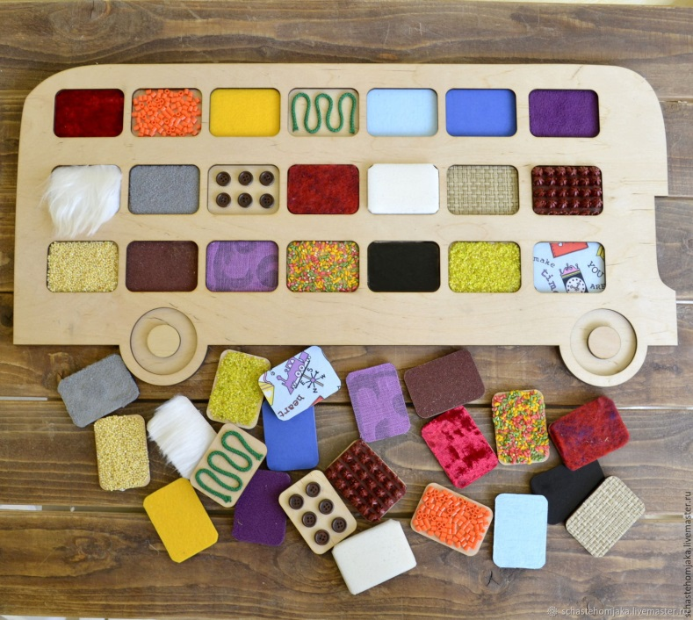
Центр логики и математики
Младшая группа

Slide 16
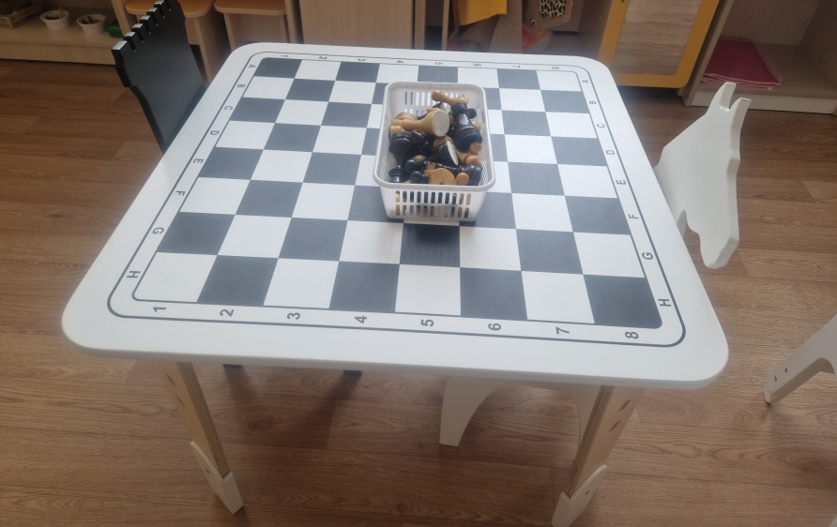
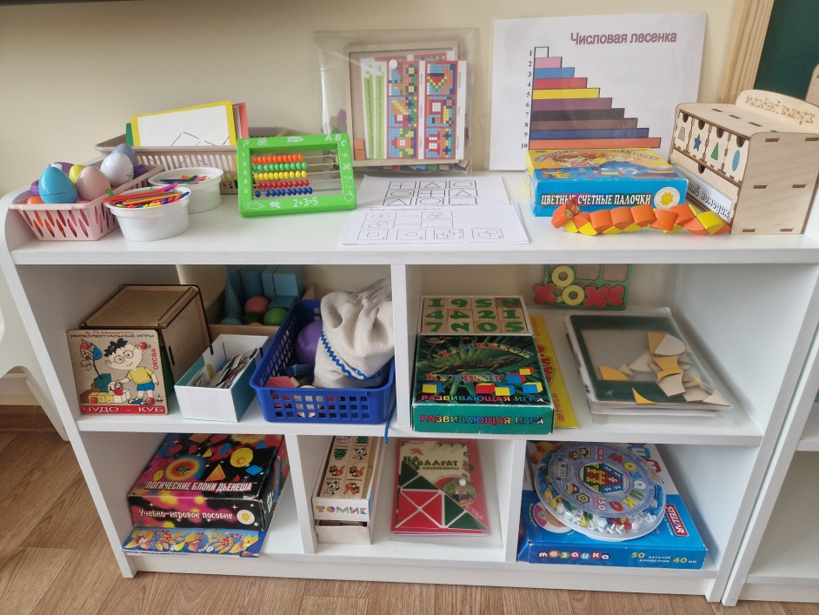
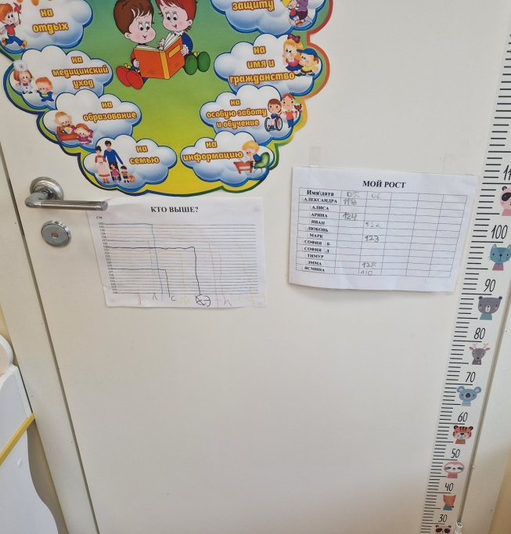
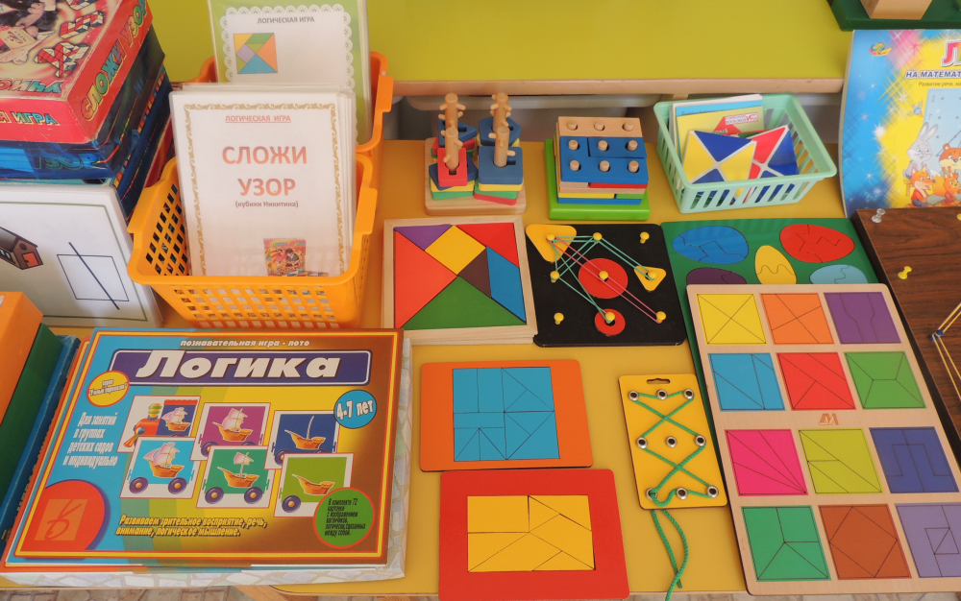
Центр логики и математики
Старшая
группа

Slide 17
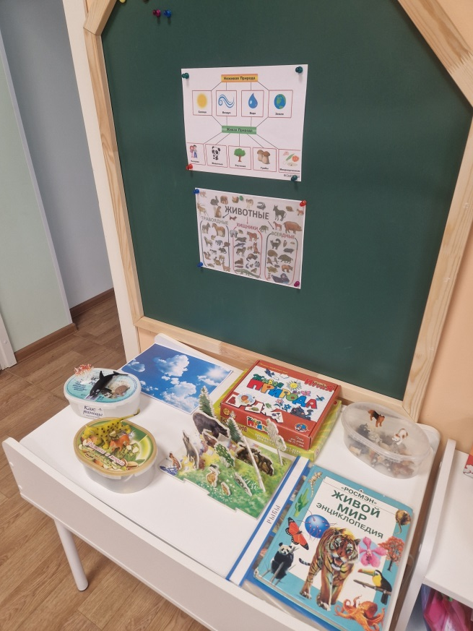
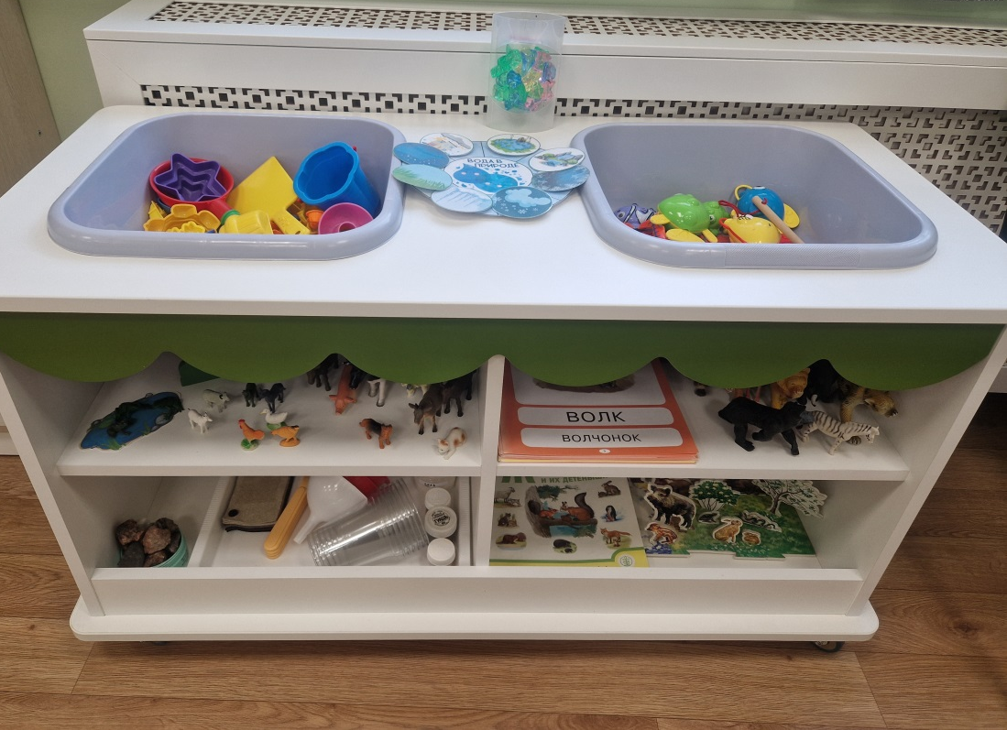
Центр познания
Младшая группа
Средняя группа

Slide 18
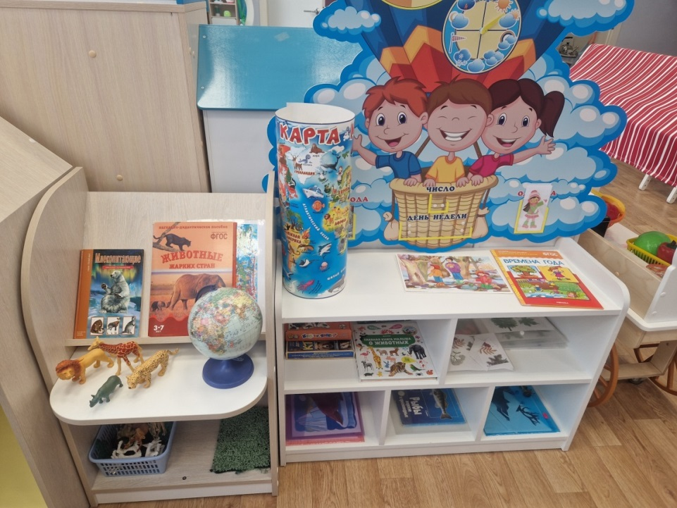
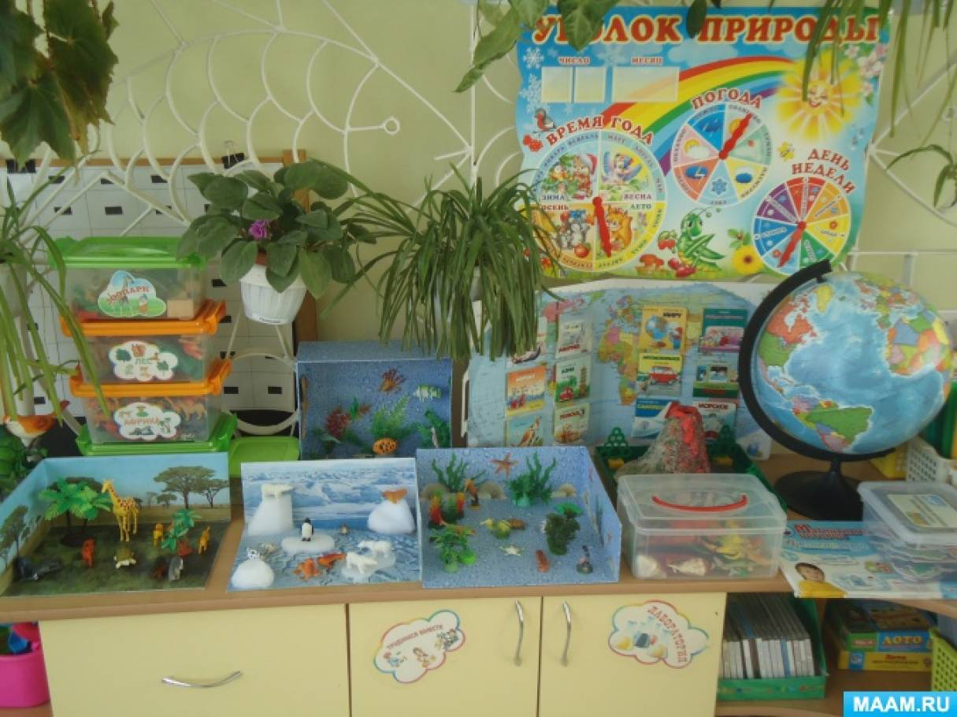
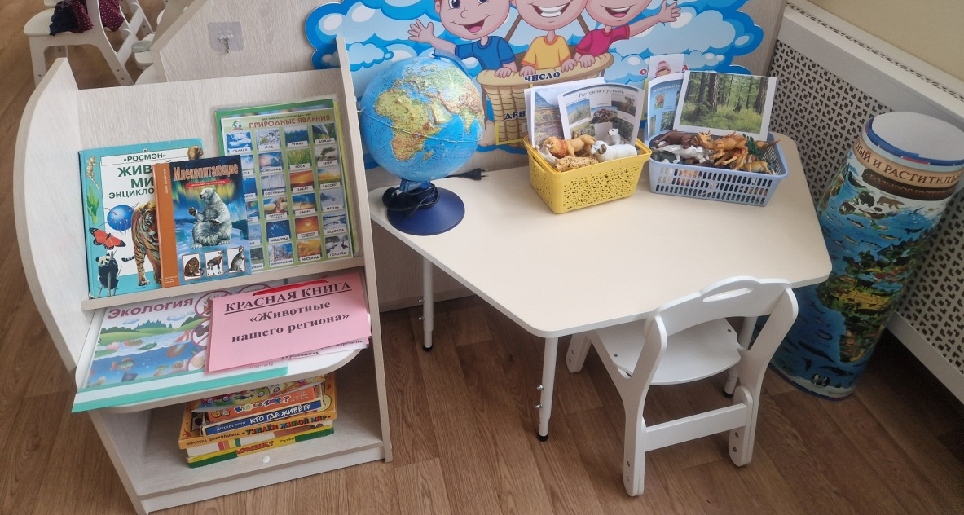
Центр познания
Старшая группа

Slide 19
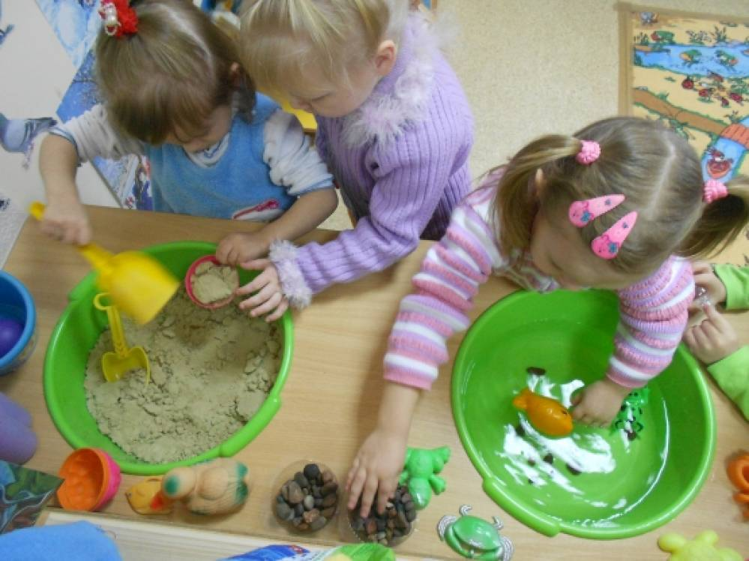
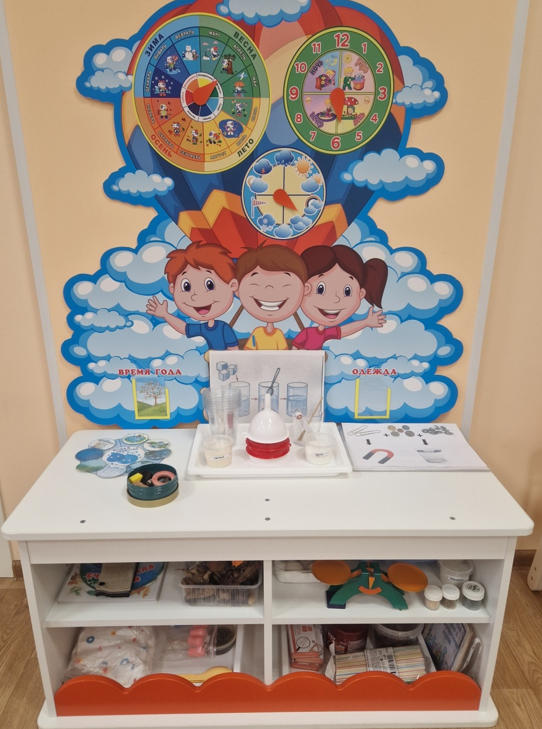
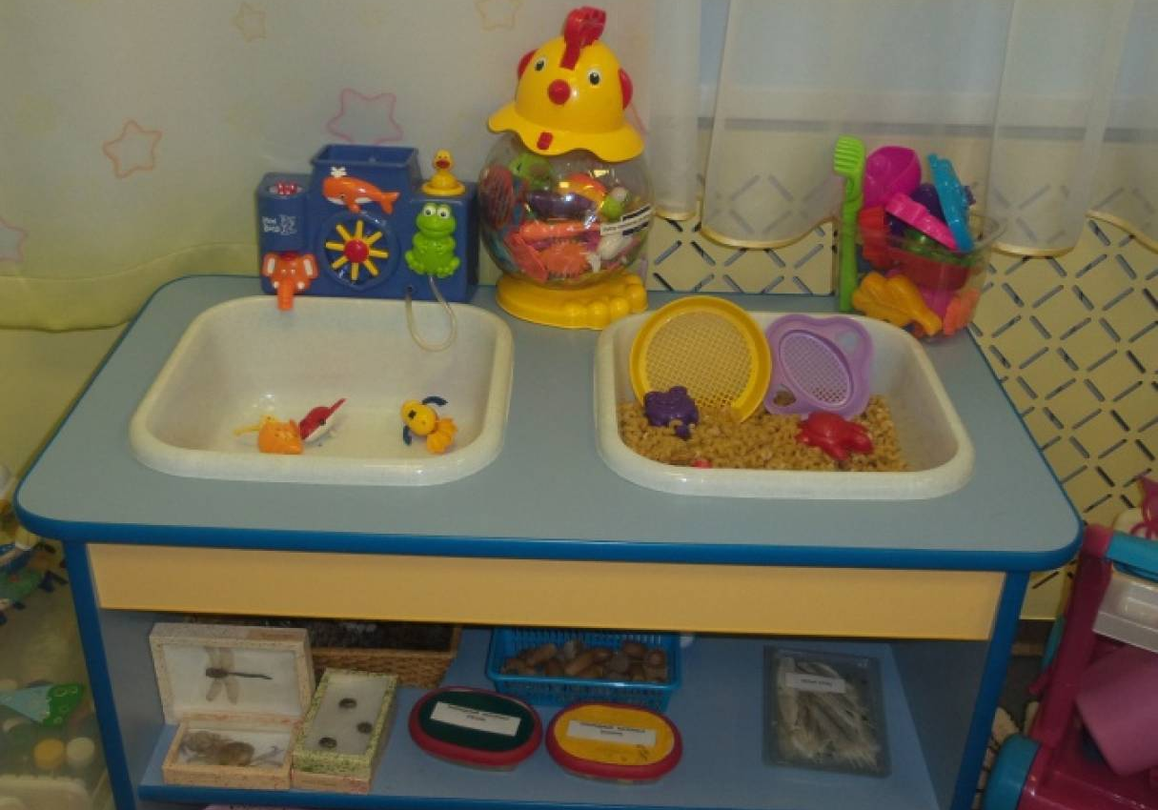
Центр экспериментирования (центр воды и песка)
Средняя группа
Младшая группа

Slide 20
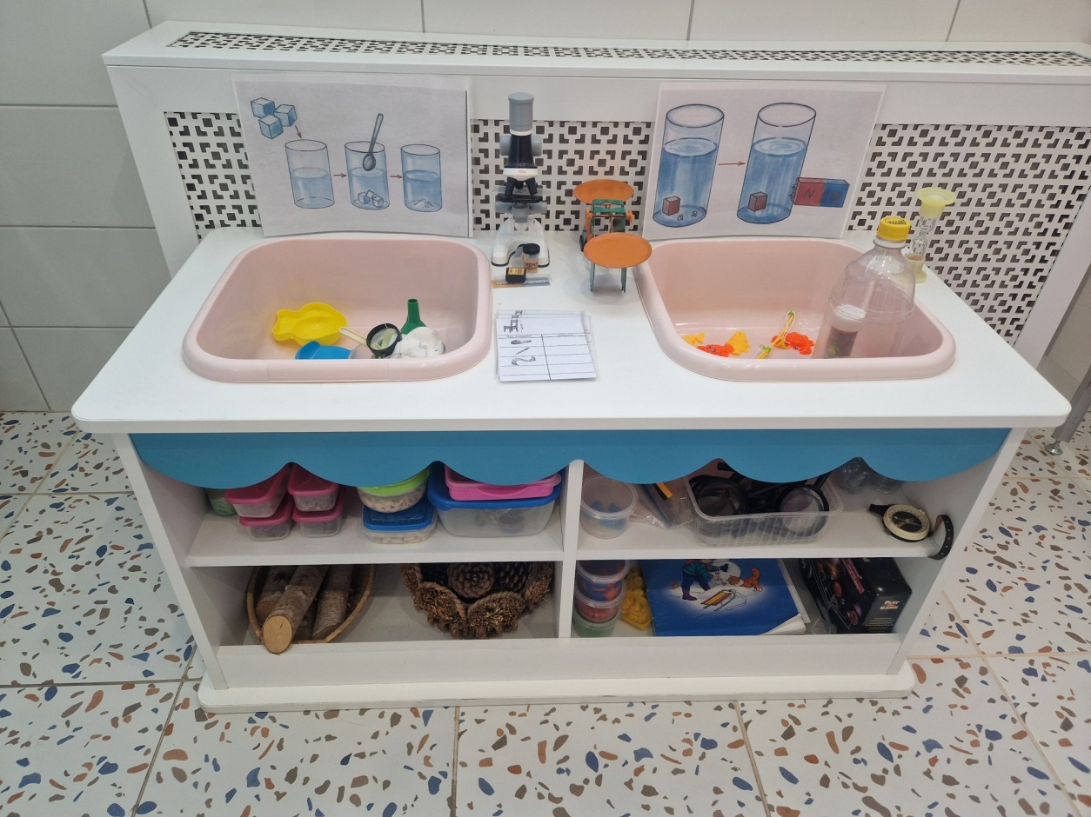
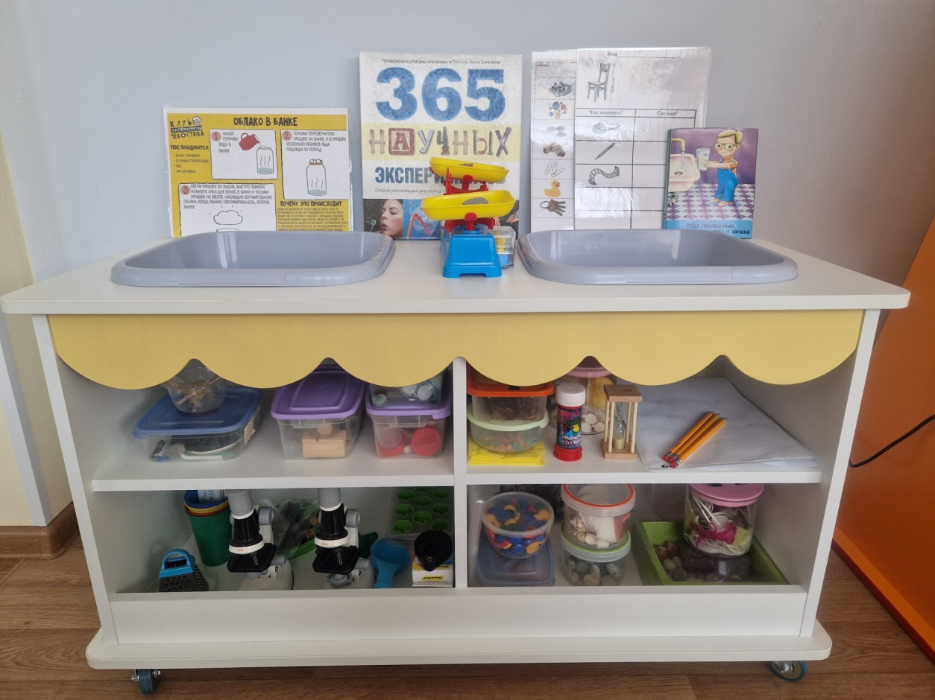
Центр экспериментирования (центр воды и песка)
Старшая группа

Slide 21
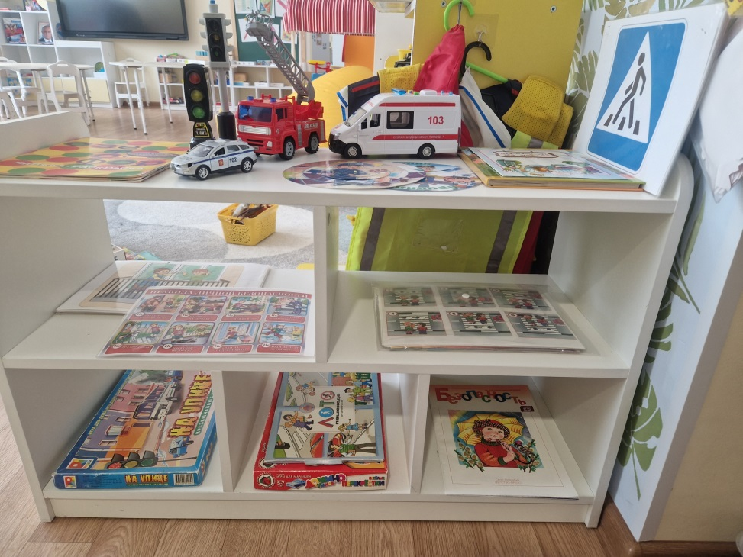
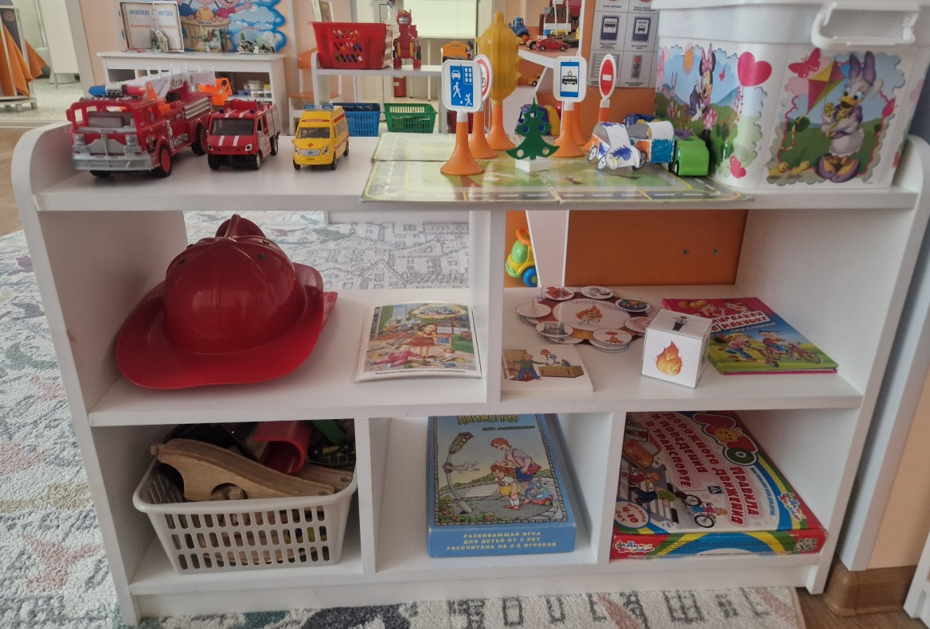
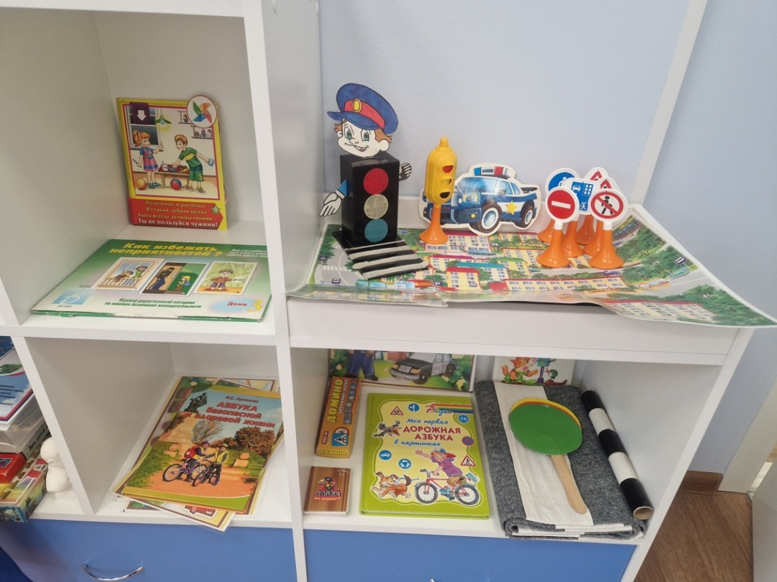
Центр безопасности
Средняя группа
Старшая группа

Slide 22
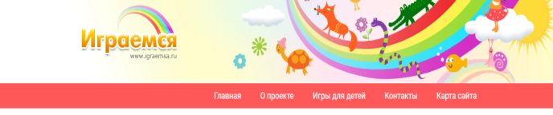
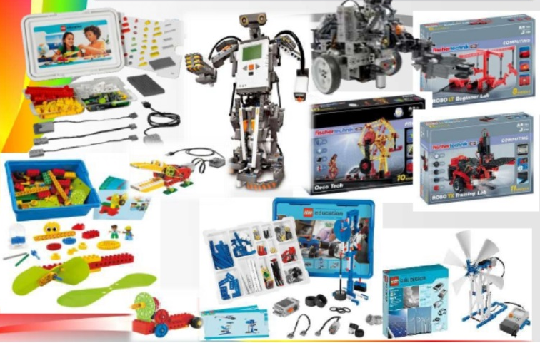
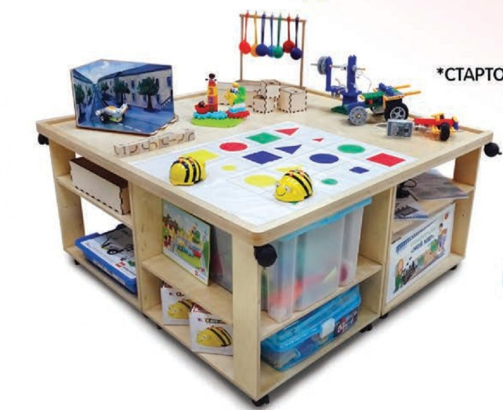




Цифровая среда
От 5 лет до 6 лет…формировать представления детей о цифровых средствах познания окружающего мира…
От 6 лет до 7 лет развивать умения детей применять некоторые цифровые средства для познания окружающего мира…

